Slide 1


2025 PORTFOLIO
항상 고민하고 성장하기 위해 노력하는 개발자 송훈섭입니다.
Git : https://github.com/hunseop2772
e-mail : gnstjq2772@naver.com
H.P : 010-6379-8384
JS 포트폴리오: https://hunseop2772.github.io/portfolio/

Slide 2

목차
01
자기소개
04
주요프로젝트
02
경력 기술서
05
프로젝트 기획 과정
03
참여 프로젝트 목록
06
기술 보유

Slide 3
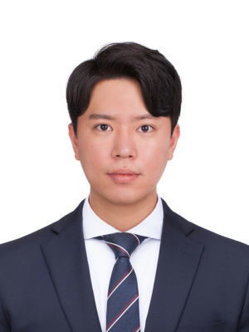

CAREER
MY NAME IS
23.04 ~ 세종텔레콤 보이스기술팀 부가 개발파트 주임 - (정규직)
20.03 ~ 22.06 통신소대장 겸 본부중대장 - (중위 만기제대)
19.12 ~ 20.02 한국연구재단 원자력팀 - (대학생 인턴)
Song Hunseop
소통과 꾸준함이 뛰어난 인재
EDUCATION
GRADUATION
2023 아주대 정보통신 대학원
지능형소프트웨어 학과 졸업
2020 국립 한밭대 정보통신공학과 졸업
2025 KISA-재직자 교육 시큐어 코딩
2024 재직자 교육 전자정부 프레임워크
2023 파이썬기반 AI 인공지능 프로젝트
2023 웹서버 기반 AI 응용 개발자 구축 국비지원
이런 사람입니다.
대학은 정보통신을 전공했고 대학원은 지능형소프트웨어를 전공했습니다. 대학생일 때 하드웨어와 프로그램을 함께 사용하는 경험을 하다 인공지능 까지 결합을 할 수 있으면 좋겠다 생각을 하여 군 입대와 동시에 대학원을 신청하였습니다.전역 후 실무분야의 부족함을 느껴 국비지원으로 웹 서버 기반 Ai 응용 개발자 구축과정, 파이썬 데이터분석과 영상처리 프로젝트를 진행하였습니다.
수료 후 세종텔레콤 IDC 센터에서 웹, API 개발 및 유지보수와 AI 음성서비스 플랫폼 개발자 3년 차 입니다.
SKILL
언어 : Java, JavaScript, Python, Kotlin
프레임워크/기술 : Spring Boot, RESTFul API, Node Js, Express Js, Next.js, React, TypeScript, Vue Js, JSP, OpenCV, Django
데이터베이스 : MySQL, Oracle, PostgreSQL, MSSQL, Redis
개발도구 Eclips, IntelliJ IDEA, Visual Studio Code, PyCharm
형상 관리 : Git, GitLab, GitHub
운영체제 : Linux, Windows
Etc : JMeter, SecureCRT, PuTTY, Postman, Selenium, Slack, Confluence

Slide 4
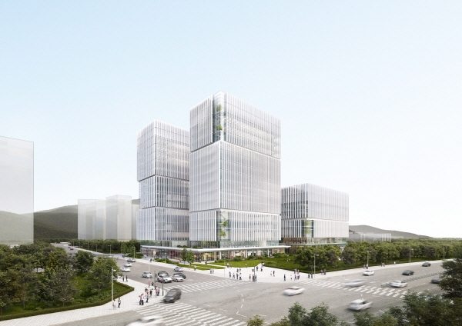


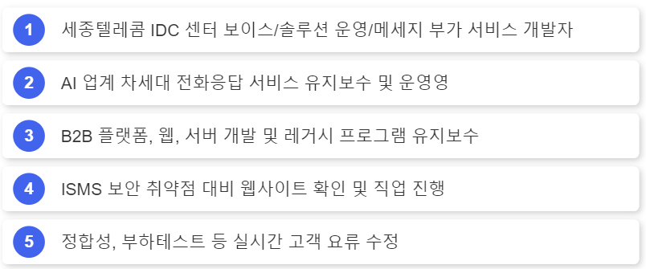
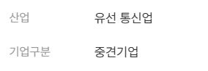
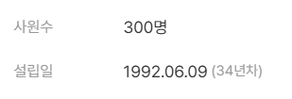

실무 경력

Slide 5





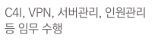
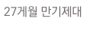

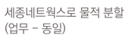
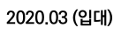
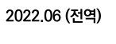
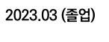
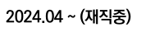
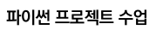
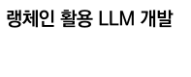
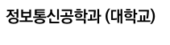


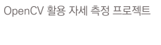
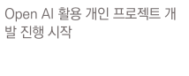
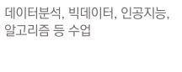
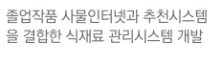
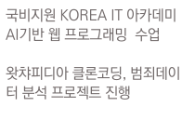
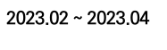
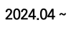
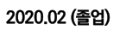
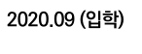

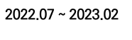

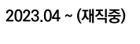

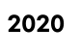
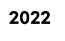
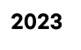
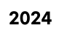
성실함과 소통!
개발자
송훈섭입니다

Slide 6


















대용량 메시징 프로젝트

Slide 7
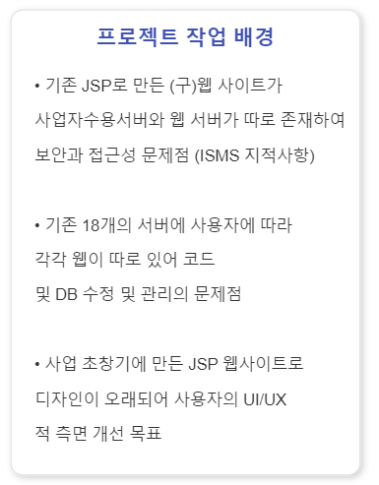
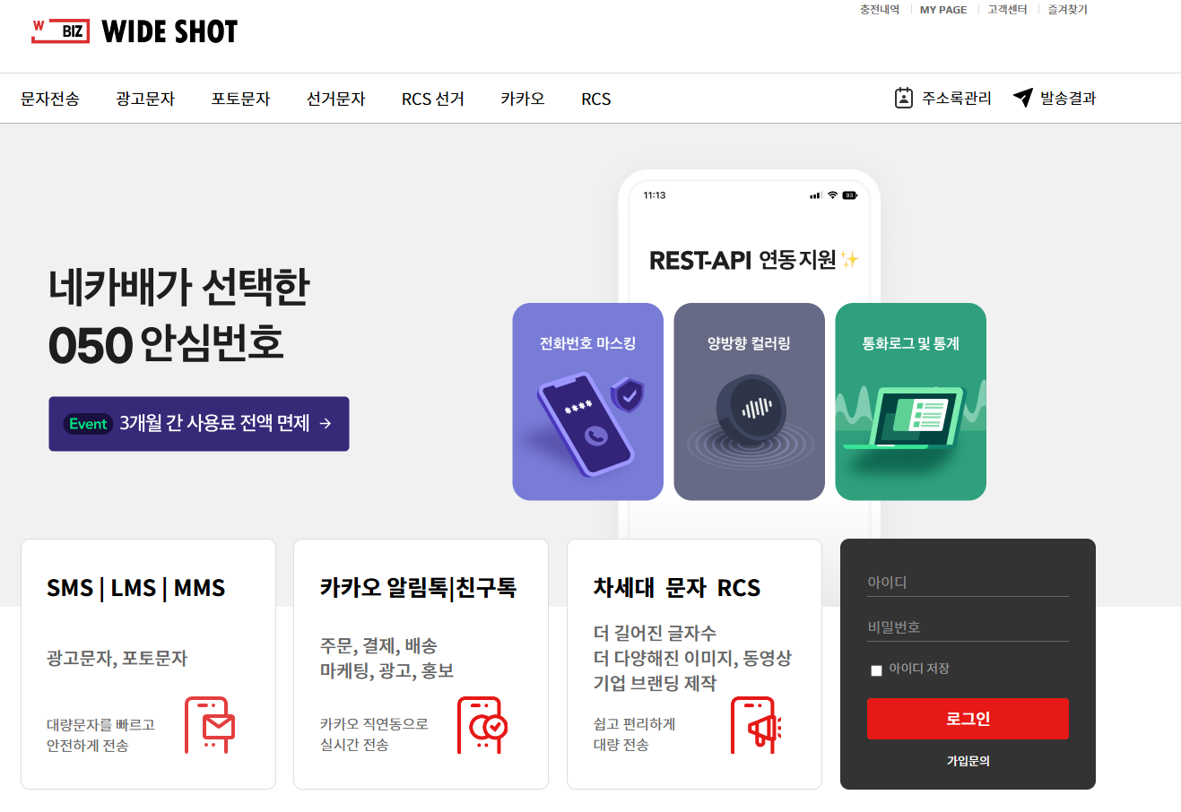
1. 메시지 발송 웹 마이그레이션

Slide 8
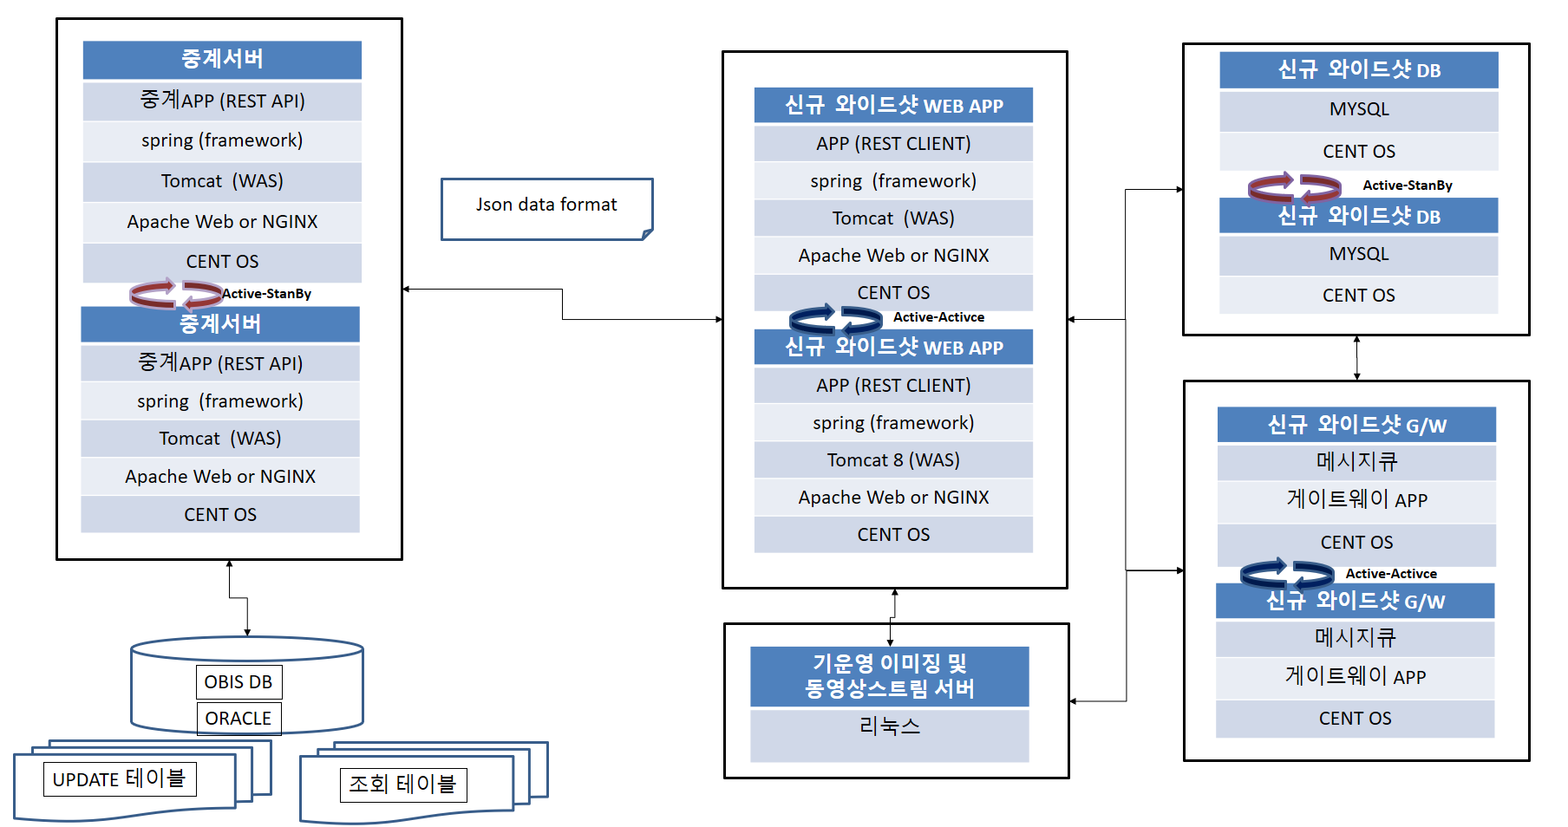
웹 시스템 구성

Slide 9



웹 프로젝트 개선1
문제점
통합 마이그레이션
DB1
DB2
DB9
Server 1
Server 2
Server 3
9개 DB
Server 4
Server 18
기존 시스템 (18개 서버)
통합 시스템
개선점
통합 애플리케이션 아키텍쳐
공용 비즈니스 로직
표준화된 서비스
통합 API 계층
표준 인터페이스
마이크로서비스
도커 컨테이너
표준화된 스키마
중앙 관리형 DB
통합 DB

Slide 10

















Develop
Git Push
소스 관리
통합 마이그레이션
run
Ship
Parse & Transform
Visualize
빌드 및 배포
Test result
Testing Infarstructure
Filebeat
Logstash
Elasticsearch
Kibana
로그 수집
로그 수집
Monitoring
Client
컨테이너 관리
배포
CI/CD Pipeline
배포
Nginx 로드밸런서
Java, Spring Boot
MariaDB, Oracle DB
Node.js, Express.js
Server 1
Server 2
WAS 로드밸런서
Server 1
Server 2
Database
Frontend Server
Backend Server
RabitMQ, Kafka
Redis
Image Server
Message Broker
Cache

Slide 11
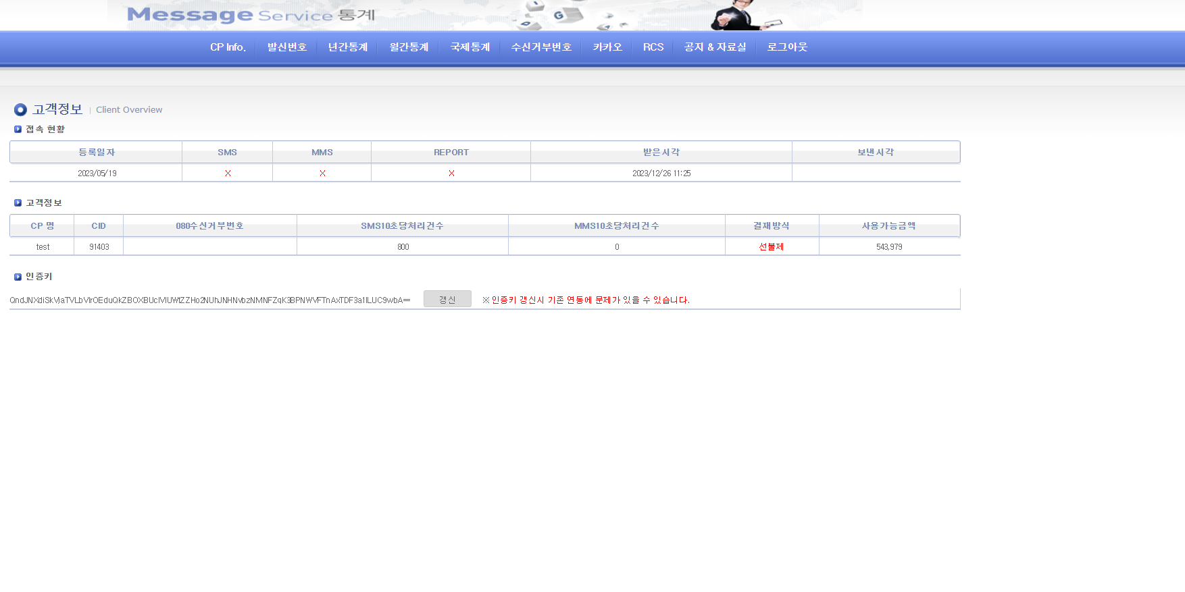

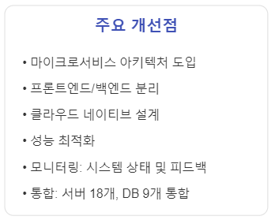
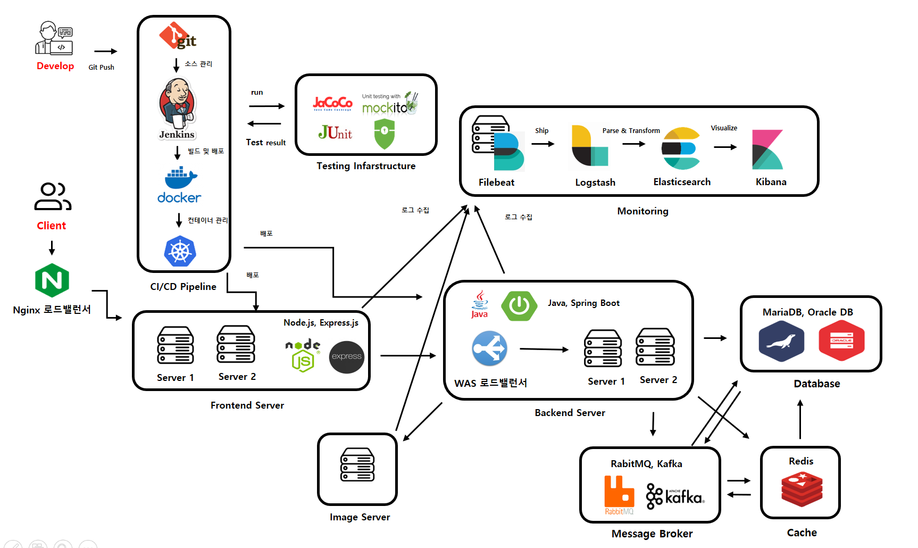

웹 프로젝트 개선2
모놀리식 JSP
기술 스택 현대화
마이크로서비스

Slide 12
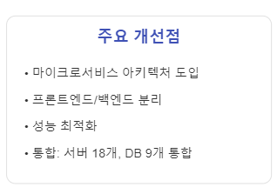
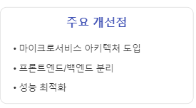
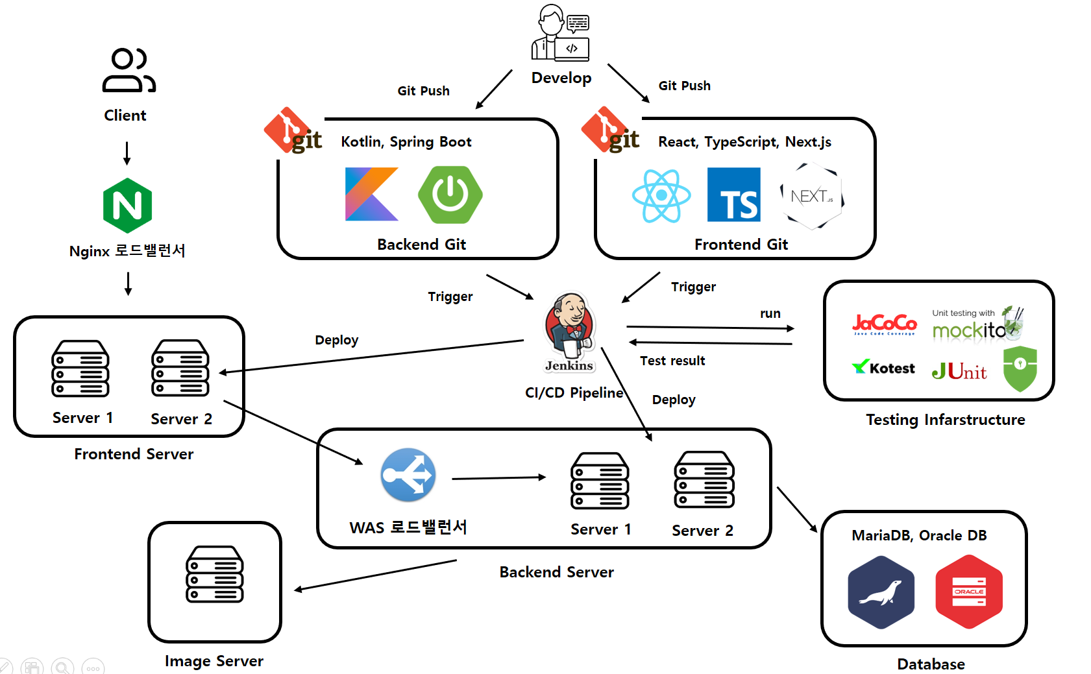
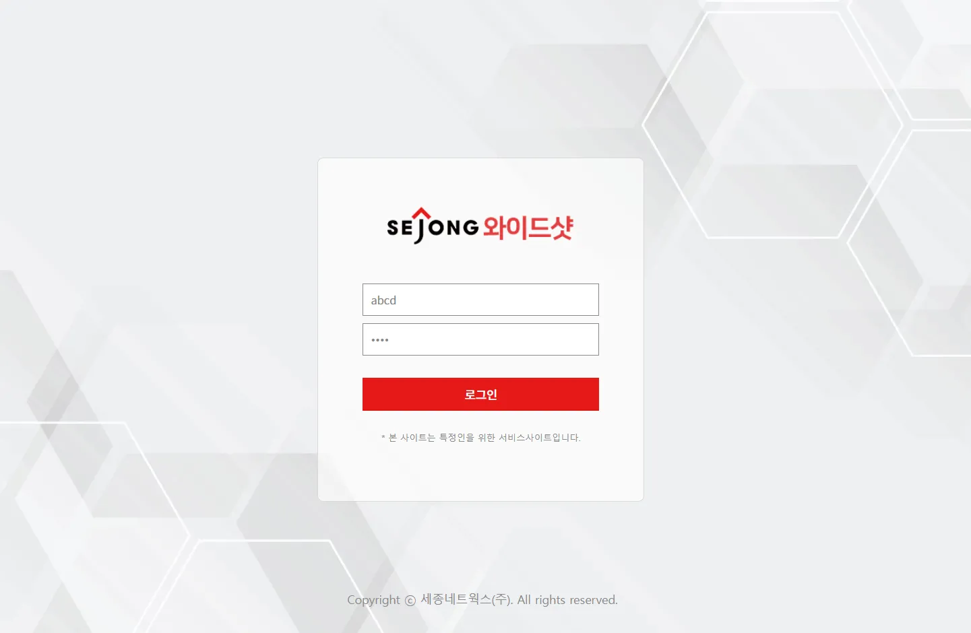
웹 프로젝트 개선3
모놀리식 JSP
관리자 사이트 신규 개발
마이크로서비스

Slide 13

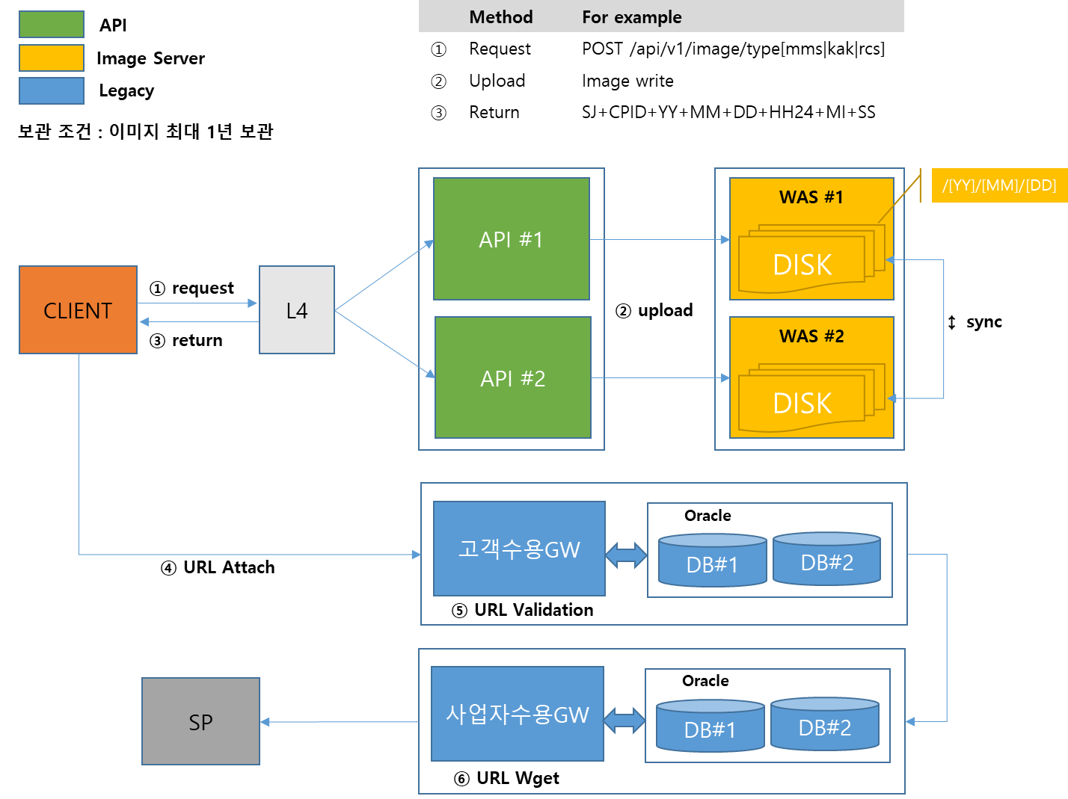
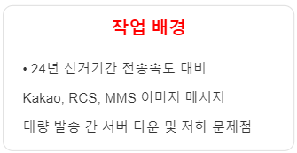
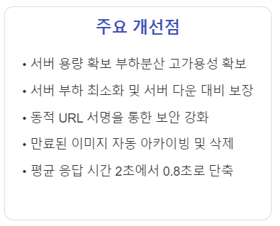
이미지 서버 개선
추가
24년 선거 대비 이미지 서버 추가

Slide 14
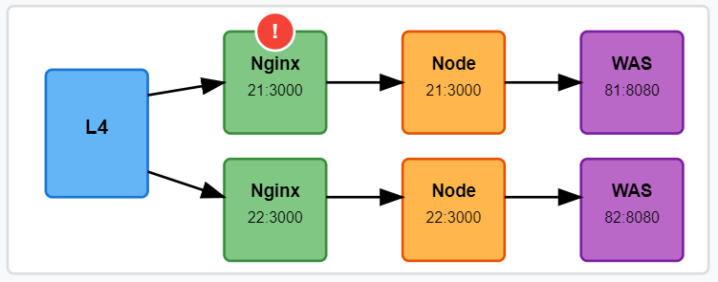

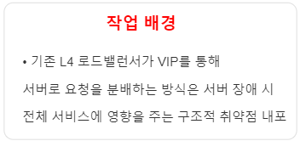
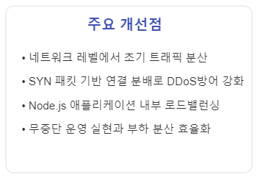
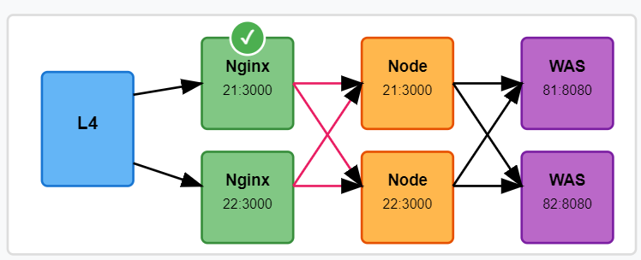
로드밸런서 개선
기존
Nginx VIP 로드밸런서 개선
변경
추가

Slide 15
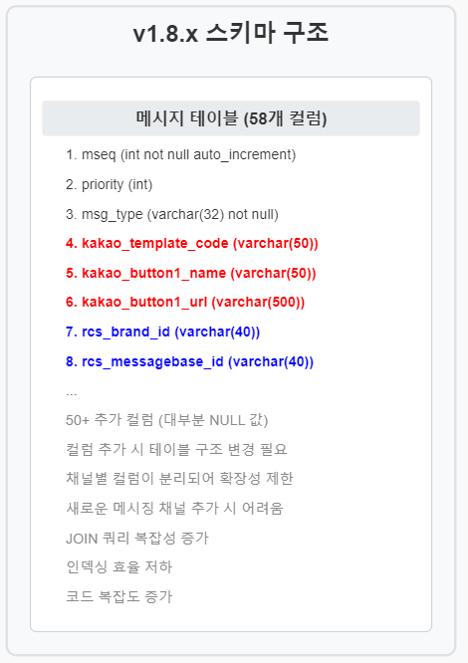
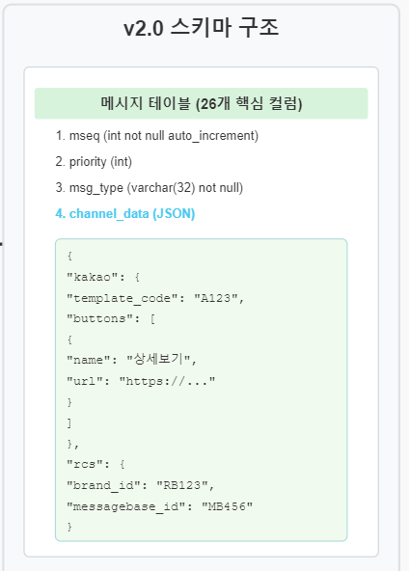
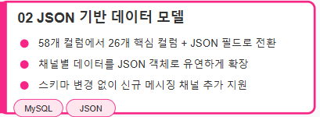
메세지 발송 Agent 2.0 개선사항１
58개 컬럼에서 26개 + JSON 구조로 전환
기존 구조
변경된 구조

Slide 16



메세지 발송 Agent 2.0 개선사항２
58개 컬럼에서 26개 + JSON 구조로 전환

Slide 17




메세지 발송 Agent 2.0 개선사항３
58개 컬럼에서 26개 + JSON 구조로 전환

Slide 18
2. Simple Schema & Query (1)
삭제 컬럼
추가 컬럼
v1.8.2.0 SCHEMA
v2.0 SCHEMA
1. MSEQ INT NOT NULL AUTO_INCREMENT,
2. PSEQ INT NULL,
3. MSG_TYPE VARCHAR(3) NOT NULL DEFAULT 'S',
4. STAT CHAR(1) NOT NULL DEFAULT '0',
5. DSTADDR VARCHAR(20) NOT NULL,
6. CALLBACK VARCHAR(20) NOT NULL,
7. SUBJECT VARCHAR(120) NOT NULL DEFAULT ' ',
8. TEXT TEXT DEFAULT NULL,
9. JSON_DATA1 VARCHAR(4000) NULL,
10. JSON_DATA2 VARCHAR(4000) NULL,
11. JSON_DATA3 VARCHAR(4000) NULL,
12. FILECNT CHAR(1) NOT NULL DEFAULT ‘0’,
13. FILELOC1 VARCHAR(256) NULL,
14. FILELOC2 VARCHAR(256) NULL,
15. FILELOC3 VARCHAR(256) NULL,
16. INSERT_TIME DATETIME NOT NULL DEFAULT CURRENT_TIMESTAMP,
17. REQUEST_TIME DATETIME NOT NULL,
18. TCPSEND_TIME DATETIME NULL,
19. TCPRECV_TIME DATETIME NULL,
20. REPORT_TIME DATETIME NULL,
21. SAVE_TIME DATETIME NULL,
22. RESULT VARCHAR(4) NULL,
23. TELECOM VARCHAR(5) NULL,
PRIMARY KEY(MSEQ)
1. mseq int not null auto_increment,
2. pseq varchar(10) null,
3. k_next_type int null default 0,
4. msg_type char(1) not null default '1',
5. send_type char(1) not null default '1',
6. dkey varchar(50) not null default '0',
7. dcnt int not null default 0,
8. dstaddr varchar(20) not null default '0',
9. callback varchar(20) null,
10. stat char(1) not null default '0',
11. subject varchar(120) null default ' ',
12. text_type char(1) not null default '0',
13. text text default ' ',
14. text2 text null,
15. expiretime int null default 86400,
16. filecnt int not null default 0,
17. fileloc1 varchar(512) null,
18. filesize1 int null,
19. fileloc2 varchar(512) null,
20. filesize2 int null,
21. fileloc3 varchar(512) null,
22. filesize3 int null,
23. fileloc4 varchar(512) null,
24. filesize4 int null,
25. fileloc5 varchar(512) null,
26. filesize5 int null,
27. filecnt_checkup int not null default 0,
28. insert_time datetime null,
29. request_time datetime not null,
30. send_time datetime null,
31. report_time datetime null,
32. tcprecv_time datetime null,
33. save_time datetime null,
34. telecom varchar(10) null,
35. result char(4) null,
36. repcnt int not null default 0,
37. server_id int null,
38. opt_id varchar(20) null,
39. opt_cmp varchar(40) null,
40. opt_post varchar(40) null,
41. opt_name varchar(40) null,
42. ext_col0 int null,
43. ext_col1 varchar(64) null,
44. ext_col2 varchar(32) null,
45. ext_col3 varchar(32) null,
46. sender_key varchar(40) null,
47. k_template_code varchar(30) null,
48. k_expiretime int null default 180,
49. k_at_send_type char(1) null default '0',
50. k_ad_flag char(1) null default 'N',
51. k_attach text null,
52. k_attach2 text null,
53. chatbot_id varchar(40) null,
54. r_header char(1) null,
55. r_footer varchar(64) null,
56. r_messagebase_id varchar(40) null,
57. r_copy_allowed char(1) null default 'N',
58. r_json text null,
primary key(mseq)
[설 명]
------------------------------------------------------------------------------------
58개의 컬럼이 23개로 축소
불필요한 컬럼을 삭제하고 Kakao/RCS를 JSON_DATA1,2,3 컬럼으로 이관.
Kakao/RCS 이외 추가되는 서비스에 대해 유연하게 대처 가능.
JSON_DATA컬럼 1,2,3 이어 쓰기 지원.
이전 버전 v1.8.x 지원 예정.

Slide 19
[profile.xml]
<?xml version="1.0" encoding="UTF-8"?>
<profile>
<head>
<version>2.0.0.1</version>
<ext>update</ext>
<create_time>2022-12-28 16:03:02</create_time>
</head>
<list>
<file>
<orgfilename>MessagingAgent.jar</orgfilename>
<filename>1_MessagingAgent.jar.update</filename>
<update_path>%AppPath%</update_path>
<filesize>403206</filesize>
<hash>d06ab5e1719567c38f378297329850d8</hash>
</file>
<file>
<org_filename>msg.cfg</org_filename>
<new_filename>2_msg.cfg.update</new_filename>
<update_path>%AppPath%</update_path>
<filesize>5535</filesize>
<hash>2d8a6d207403c548a61a6da5cda9a72e</hash>
</file>
</list>
</profile>
1. Auto Update (자동 업데이트)
고객수용GW
AGENT
GW
WEB
UPDATE?
①update?
ㄴagent_update
ㄴ 2.0.0.1
ㄴ file
ㄴ 1_MessagingAgent.jar.update
ㄴ 2_msg.cfg.update
ㄴ profile.xml
ㄴ setupfile
ㄴ MessagingAgent_v2.0.0.1.zip
ㄴ 2.0.1.2
ㄴ file
ㄴ 1_MessagingAgent.jar.update
ㄴ 2_msg.cfg.update
ㄴ profile.xml
ㄴ setupfile
ㄴ MessagingAgent_v2.0.1.2.zip
ㄴ manual
ㄴ update.xml
no
yes
③download
②yes or no
ㄴautoupdate
ㄴ 1_MessagingAgent.jar.update
ㄴ 2_msg.cfg.update
ㄴ BAK
ㄴ MessagingAgent.jar.yyyymmddhh24miss
① Check file size
② Check file md5sum
③ Apply (backup & copy)
④ Run restart.sh
실행
[update.xml]
<?xml version=“1.0” encoding=“UTF-8”?>
<updates>
<update include="xperdite1,xperdite4" exclude="">
<version>2.0.0.1</version>
<expire_time>2024-01-22 23:59:59</expire_time>
<create_time>2023-12-22 14:10:00</create_time>
</update>
<update include="ecount*" exclude="ecount10,ecount11">
<version>2.0.1.2</version>
<expire_time>2024-12-20 14:05:00</expire_time>
<create_time>2023-11-16 11:35:00</create_time>
</update>
</updates>
[설 명]
-------------------------------------------------------------------------------------------
자동업데이트를 지원하며, Default는 off 이다.
Agent와 서버의 설정이 매핑되어야 업데이트가 가능.
아이디별 버전관리하여 업데이트 가능
“*” 와일드카드를 이용하여 확장성 재고
Positive (include 옵션), Negative (exclude 옵션)을 이용하여 쉬운 예외처리 가능
Jar 파일을 제외한 다른 파일은 Apply(백업&파일교체)를 하지 않고 복사만 해둔다.
[update.xml] expire_time 기한 내에만 업데이트 가능
[환경설정] (/cnf/service.cfg)
---------------------------
[update]
update_activation = no
update_host = http://
update_post = 8000
update-run-time =0400
update-auto-restart =no

Slide 20
8. Batch Fetch
v1.8.x
v2.0
[환경설정] (msg.cfg)
------------------------------------
[dbms]
…(생략)…
# set use batch update function
sms-batch-process =yes
mms-batch-process =yes
kak-batch-process =yes
rcs-batch-process =yes
DB#1
① Fetch & Batch
② Update
DB#1
장애
복구
② Put
ARRAY
[설 명]
----------------------------------------------------------------------
기본 설정은 off
기존 1건 업데이트 -> 1건 발송에서 Batch (Update) -> Array 삽입 -> 1건 발송 -> Array 삭제로 변경
DB 부하 시 속도 측면에서 기존 Agent의 2배 이상 발송 성능.
속도를 요구하는 클라이언트에 제공할 수 있는 옵션 중 하나.
장애 발생 시 Array 리스트에서 발송 안된 메시지 복구 가능.
Bizweb Agent에서 동작 중인 기능으로 검증됨.
① Fetch
④ Delete
SMSMMS/KAK/RCS
SMSMMS/KAK/RCS
③ 발송
③ 발송
GW

Slide 21
9. Report Queue (Thread지원)
[환경설정] (msg.cfg)
------------------------------------------------------------------------
[common]
…(생략)…
# report queue folder
report-queue-path =report
# report queue multi-thread [value: ‘yes’|’no’]
report-queue-thread =no
# report queue sleep, (unit. Millisecond) [value: 1~100 (default 1)]
report-queue-sleep =1
v1.8.x
v2.0
DB#1
DB#1
⑤ Batch Update
QUEUE THREAD
② Update
④ Take
[설 명]
-------------------------------------------------------------------------
기존 제공되는 Report Queue Thread는 1개.
Report DB 처리 시 Commit Batch 처리로 기존 건건이 처리되는 로직보다 속도나 부하면에서 유리.
다량의 Report 수신이나 DB 부하 발생 시 Report Ack 전송 Delay가 없음.
Report Ack Delay가 없으므로, GW Report 재전송 또한 발생하지 않음.
Disk 용량에 따라 저장 가능한 용량에 한계가 없음.
장애 발생 시 기존 수신된 Report 데이터가 Disk에 남아있으므로 영구 보존 및 복구 가능.
Bind 개수에 따라 Thread 지원 가능 (더욱 빠른 Report처리 가능)
속도를 요구하는 클라이언트에게 제공될 수 있는 옵션 중 하나.
DISK
QUEUE
REPORT
② Put
① Report수신
③ Ack전송
③ Ack전송
REPORT
① Report 수신
Gateway

Slide 22
10. Active-Active FailOver (이중화)
CLIENT AREA
[환경설정] (service.cfg)
--------------------------------------------------------------------
[failover]
failover-activation =yes
# set fail-over identity
failover-id =master (slave)
# set the fail-over count to switch to the slave
failover-switch-count =3
# set the fail-over check sleep [unit. sec] [default: 5]
failover-check-sleep =5
# set the fail-over check hang [unit. sec] [default: 300]
failover-hang-timeout =300
# set the fail-over check hang over count [default: 3]
Failover-hang-overcnt =3
# set the fail-over table name
Failover-table-name =msg_failover
v2.0 master
v2.0 slave
MessagAgent.class
MessagAgent.class
② Run
② Stop
RUN
Shutdown
Hooking
STOP
RUN
④ Run
① Pulling
[설 명]
---------------------------------------------------------------------
기본 설정은 off
Failover-id는 임의로 설정 가능, 또한 3개 이상도 설정 가능
Failover 기능은 Agent가 정상 종료되어야 DB 업데이트가 진행되므로, 비정상 종료(서버종료 or 강제종료)될 경우 failover 기능에 문제가 발생됨.
이 문제를 해결하기 위해 “./start.sh force” 옵션 실행 시 RUNABLE=‘S’로 강제 업데이트 후 실행될 수 있도록 제공.
slave 실행 시 Active 중인 master가 Pulling 되므로 Standby로 상시 대기
master가 정상 종료되어 RUNABLE=‘S’로 빠질 경우 failover-switch-count 대기 후 slave가 Active로 작동
slave RUNABLE=‘A’로 업데이트.
이후 master 기동 시 Active 중인 slave가 Pulling되므로 standby로 상시 대기.
Hang 체크 타임도 알고리즘은 동일.
Hang 체크 시 SMS/MMS/KAK/RCS/REP 중 1개라도 Hang이라 판단되면 FailOver 한다.
STOP
③ #2 Update
DATABASE
MSG FAILOVER
ID | RUNABLE | START_TIME | STOP_TIME | SMS_ALIVE | MMS.. | KAK.. | RCS.. | REP..
master | A | DATE | DATE | DATE | DATE | DATE | DATE | DATE
slave | S | DATE | DATE | DATE | DATE | DATE | DATE | DATE

Slide 23







CI/CD 개선
CI/CD 파이프라인
추가
기존CI/CD
변경된CI/CD

Slide 24


CI/CD 차후 추가 예정 사항
추가 예정

Slide 25


메시지 발송 프로세스 개선
배치 처리 시퀀스
18,837 TPS

Slide 26


대용량 메시징 시스템 아키텍처
아키텍쳐
분산 처리 구조: 메시지 데이터를 N개의 샤드로 분할하여 DB 부하 분산
멀티채널 지원: SMS/LMS, 카카오톡, RCS 등 다양한 발송 채널 통합
배치 프로세싱: 독립적인 쓰레드가 각 샤드를 처리하여 병렬성 극대화
상태 관리: 발송 전/중/후 상태를 추적하며 장애 복구 보장

Slide 27


대용량 메시징 시스템 샤딩/배치
샤딩/배치
데이터를 여러 샤드로 분할하여 DB 부하 분산
각 샤드는 독립적인 테이블셋으로 관리
배치 단위로 처리하여 효율성 최대화
거대한 단일 테이블 대신 여러 개의 작은 테이블을 사용하여 쿼리 성능 향상

Slide 28

DB 트랜잭션 속도 테스트
테스트 결과
프로세스 | 수행시간 (신규 테이블) | 수행시간 (1,000,000 레코드 기 입력 상태)
A | 1.327454 sec | 1.363500 sec
B | 1.324810 sec | 1.366481 sec
C | 1.329153 sec | 1.369366 sec
D | 1.324773 sec | 1.370825 sec
E | 1.329435 sec | 1.369515 sec
평균 | 1.327125 sec | 1.3679374 sec
방식: 5개 병렬 프로세스에서 각 5,000쿼리 실행(Insert 1, Update 4개)
결과: 평균 1.37초 내 25,000쿼리 처리(18,837 TPS)
확장성: 100만 레코드 테이블에서도 성능 저하 3% 미만

Slide 29


Portfolio
LLM Project
2024.4-2024.5
GPT로 나만의 이력서를 좀 더 구체적으로 작성할 수 없을까??
resumOpenAI
프로젝트 설명: resumOpenAI는 OpenAI의 GPT 모델을 사용하여 사용자의 정보를 기반으로 맞춤형 이력서를 생성하는 웹 애플리케이션입니다.
목적: 이력서 작성 시간을 단축하고, 사용자의 개인 정보를 반영한 고품질의 이력서를 제공하는 것을 목표로

Slide 30

프로젝트 구조
resumOpenAI
사용자가 입력한 정보를 AI 기반의 자연어 처리 모델에 적용하여 이력서를 자동으로 생성하는 프로세스

Slide 31






기술스택
Technology Stack
백엔드: Flask, Flask-CORS, OpenAI API,FastAPI 프론트엔드: React 기타 도구: Python, JavaScript, HTML, CSS

Slide 32

해당 직무에 맞춰 이력서를 작성합니다.
어떤 직무에 맞춰서
작동방식
기본 정보
Technology Stack
사용자는 성장 배경, 교육, 프로젝트 등의 정보를 입력하고, 이 정보를 기반으로 AI 모델을 학습시킬 데이터를 생성합니다. 각 입력은 특정 섹션에 대응되며, 비어 있지 않은 섹션만 학습 데이터로 포함됩니다.
어떤 스타일로
이력서를 어떤 스타일로 작성할지 쓰는 공간 입니다.

Slide 33

AI 모델 학습 과정
1. 데이터 수집 및 전처리
목적:
사용자로부터 입력된 이력서 섹션 데이터를 GPT-3 모델이 이해할 수 있는 형식으로 변환.
작업:
사용자 입력 데이터를 학습 데이터 형식(JSONL 파일)으로 변환.
출력:
training_data 리스트에는 각 이력서 섹션의 이름과 내용이 포함됩니다

Slide 34

AI 모델 학습 과정
2. 모델 학습 (Fine-Tuning)
목적:
GPT-3 모델을 사용자 입력 데이터를 사용하여 Fine-Tuning.
작업:
사용자 데이터를 포함하는 training_data.jsonl 파일 생성.
OpenAI API를 사용하여 파일을 업로드하고 Fine-Tuning 시작.
여러 Epoch 동안 모델 학습을 진행하여 모델이 사용자 데이터를 기반으로 텍스트를 생성하도록 최적화.
출력:
Fine-Tuning 완료 후, 학습된 모델 정보(fine_tune_response) 반환.

Slide 35

AI 모델 학습 과정
3. 텍스트 생성
목적:
Fine-Tuning된 GPT-3 모델을 사용하여 사용자 맞춤형 이력서 섹션 텍스트 생성.
작업:
LangChain의 PromptTemplate을 사용하여 텍스트 생성 템플릿 설정.
LLMChain을 통해 GPT-3 모델과 템플릿을 연동.
사용자 데이터를 입력으로 받아 모델이 텍스트를 생성하도록 요청.
출력:
생성된 이력서 섹션 텍스트.

Slide 36

AI 모델 학습 과정
4. ResumeAI 클래스 정의
목적:
사용자 입력 데이터를 기반으로 Fine-Tuning과 텍스트 생성을 관리.
작업:
사용자 데이터를 받아 generate_finetune_data와 fine_tune_model을 통해 모델 학습을 준비하고 실행.
generate_resume 메서드를 통해 각 이력서 섹션에 대해 텍스트를 생성.
이력서 섹션 업데이트 및 초기화 기능 제공.
출력:
최종 생성된 이력서 텍스트.

Slide 37

결과 화면

Slide 38


Portfolio
요가 포즈 추정
2023.3-2023.4
운동 자세를 확인 할 수 있는 프로젝트를 개발해보고 싶은데??
Yoga Pose
프로젝트 설명: 이 프로젝트는 이미지에서 인체의 포즈를 추정하고, 이를 기반으로 이미지를 분류하는 딥러닝 모델을 개발하는 것을 목표로 합니다

Slide 39




OpenCV (cv2) 목적: 이미지 처리 및 컴퓨터 비전 작업
사용 이유:
이미지 로드, 저장, 변환 등
기본적인 이미지 처리 작업 수행
사전 훈련된 딥러닝 모델을 사용한 포즈 추정 구현
이미지에 키포인트와 골격 그리기 등 시각화 작업
기술스택
Technology Stack
NumPy (np) 목적: 수치 연산 및 배열 처리
사용 이유:
대규모 다차원 배열과 행렬 연산 수행
이미지 데이터를 효율적으로 처리하고 조작
랜덤 시드 설정을 통한 실험의 재현성 확보
Pandas (pd) 목적: 데이터 분석 및 조작
사용 이유:
학습 히스토리를 DataFrame으로 변환하여 CSV 파일로 저장
데이터의 구조화된 저장 및 분석을 용이하게 함
TensorFlow (tf) & Keras 목적: 딥러닝 모델 구축 및 학습
사용 이유:
고수준 API를 통한 신경망 모델의 쉬운 구축 및 학습
데이터셋 생성, 전처리, 증강을 위한 유틸리티 함수 제공
GPU 가속을 통한 효율적인 모델 학습
전이 학습을 위한 사전 훈련된 모델(ResNet50) 제공
사용기술 : OpenCV, NumPy, Pandas,
TensorFlow&Keras

Slide 40


딥러닝 과정
1. 데이터 수집 및 전처리
1. 데이터 수집:
os.walk()를 사용하여 지정된 디렉토리 내의 모든 이미지 파일을 재귀적으로 탐색합니다.
이는 대량의 데이터를 효율적으로 수집하는 방법으로, 딥러닝 모델의 성능 향상에 중요합니다.
2. 파일 필터링:
특정 확장자를 가진 파일만 선택하여 데이터의 일관성을 유지합니다.
이는 데이터 품질 관리의 첫 단계로, 모델 학습의 안정성을 높입니다.

Slide 41

딥러닝 과정
2. 이미지 전처리 및 특징 추출
1. 이미지 정규화:
`cv2.dnn.blobFromImage`를 사용하여 이미지를 [0, 1] 범위로 정규화합니다.
정규화는 모델의 수렴 속도를 높이고 안정적인 학습을 가능하게 합니다.
2. 사전 훈련된 모델 사용:
`net.forward()`를 통해 사전 훈련된 포즈 추정 모델을 사용합니다.
이는 전이 학습의 한 형태로, 복잡한 특징을 효과적으로 추출할 수 있게 합니다.

Slide 42

딥러닝 과정
3. 포즈 추정 및 시각화
1. 키포인트 검출:
확률 맵에서 최대값을 찾아 키포인트를 검출합니다.
이는 이미지에서 중요한 특징(인체 관절 위치)을 추출하는 과정입니다.
2. 임계값 기반 필터링:
확률이 0.1보다 큰 키포인트만 선택하여 노이즈를 줄입니다.
이는 모델의 robustness를 높이는 기법입니다.
3. 데이터 증강:
검출된 키포인트를 이미지에 시각화하는 것은 일종의 데이터 증강으로 볼 수 있습니다.
이는 모델이 포즈 정보에 더 집중할 수 있게 해주는 기법입니다.

Slide 43

딥러닝 과정
4. 모델 아키텍처 설계
1. 전이 학습:
ImageNet에서 사전 훈련된 ResNet50 모델을 기반으로 합니다.
이는 적은 양의 데이터로도 높은 성능을 달성할 수 있게 해주는 강력한 기법입니다.
2. 특징 추출기 동결:
ResNet50의 레이어들을 동결(trainable=False)하여 특징 추출기로 사용합니다.
이는 과적합을 방지하고 학습 속도를 높이는 기법입니다.
3. Global Average Pooling:
특징 맵의 공간 정보를 압축하여 파라미터 수를 대폭 줄입니다.
이는 모델의 일반화 능력을 높이고 과적합을 방지하는 기법입니다.
4. Dropout:
학습 중 무작위로 뉴런을 비활성화하여 과적합을 방지합니다.
이는 앙상블 효과를 내는 정규화 기법입니다.
5. Softmax 활성화:
다중 클래스 분류를 위한 출력 층으로 사용됩니다.
각 클래스에 대한 확률 분포를 생성합니다.

Slide 44

딥러닝 과정
5. 모델 컴파일 및 학습
1. Adam 옵티마이저:
적응적 학습률을 사용하여 효율적인 최적화를 수행합니다.
이는 빠른 수렴과 안정적인 학습을 가능하게 합니다.
2. Categorical Crossentropy 손실 함수:
다중 클래스 분류 문제에 적합한 손실 함수입니다.
모델의 예측과 실제 레이블 간의 차이를 효과적으로 측정합니다.
3. ModelCheckpoint:
검증 정확도가 가장 높은 모델을 저장합니다.
이는 최적의 모델을 선택하는 기법입니다.
4. EarlyStopping:
검증 정확도가 개선되지 않으면 학습을 조기에 중단합니다.
이는 과적합을 방지하고 컴퓨팅 리소스를 절약하는 기법입니다.

Slide 45




코드리뷰 보러가기: Click!
Portfolio
클론코딩 Project
2022.12-2023.2
역할 : 취향분석, 메인 페이지 추천 알고리즘, 디테일 페이지
국비지원 클론코딩 프로젝트 입니다. watchapedia는 신뢰성 있는 많은 데이터를 가지고 추천 및 취향 분석 기능이 있습니다.
스프링으로 주로 개발을 하였으며 코멘트, 별점 평가, 댓글, 보고싶어요 등 다양한 기능이 있으며 주 기능인 콘텐츠 추천과 평가를 통한 사용자의 취향을 분석해주는 기능이 있습니다.
배포서버 주소 : http://http://13.125.75.25:8080/

Slide 46










































Slide 47

Portfolio
ERD

Slide 48



Slide 49












메인 페이지
다양한 추천 알고리즘을
통한 콘텐츠 추천 시스템
정주행하기 좋은 컨텐츠
자세한 코드 리뷰는 블로그에 있습니다.

Slide 50



상세 페이지
콘텐츠 상세 내용과 별점 그래프, 유사한 콘텐츠 등 多 기능
출연/제작 코드
별점 그래프 코드
자세한 코드 리뷰는 블로그에 있습니다.

Slide 51

취향분석 페이지
평가를 통한 사용자의 취향분석 결과 제공
자세한 코드 리뷰는 블로그에 있습니다.

Slide 52


보완(갤러리 모아보기)
갤러리 페이지를 추가하여 모든 이미지를 한번에 볼 수 있는 가시성 확보
원본 페이지
더보기 또는 모아보기 등의 버튼이 없어서 스크롤로만 모든 이미지 확인 가능
모아보기 버튼을 추가하여 클릭 시 갤러리 페이지로 이동
보완 페이지
자세한 코드 리뷰는 블로그에 있습니다.

Slide 53



Portfolio
추천시스템 Project
2019.2-2019.12
역할 : 추천알고리즘 3가지, 데이터수집(크롤링)
가정 내 음식물 쓰레기 문제, 또는 냉장고 내부에 어떤 식재료가 있는지 몰라 샀던 재료를 다시 사는 문제가 자주 발생한다. 그렇기 때문에 사물인터넷과 추천 시스템을 결합한 식재료 관리 시스템을 졸업 작품으로 구현하게 되었다. 추천 방식은 컨텐츠, 협업 필터링 기반 추천 시스템 이다. 식재료 관리와 레시피 추천 기능이 주된 기능이다.

Slide 54


연구 내용 및 결과
추천 시스템 - 레시피 추천 알고리즘 User Based Collaborative Filtering

Slide 55

기술스택
설계 목표

Slide 56

프로젝트 목표
전체적인 구상도

Slide 57

연구 내용 및 결과
추천 시스템 -Over View-
데이터 수집
데이터 처리
어플리케이션
Server
레시피 추천 알고리즘
Crawler
Contents
Based
Item
Based
Sensor
User
Based
DB
User

Slide 58





연구 내용 및 결과
추천 시스템 - 데이터 수집 Crawler
?
?
공공
데이터포털 API
데이터 크롤링
데이터의 일관성
주재료, 부재료 분류 가능
저작권 => 공공데이터포털 선택
크롤링 결과 (XML파일)
=> Hash Table 안 Linked List 구조 JSON Parsing

Slide 59
연구 내용 및 결과
추천 시스템 - 데이터 수집 Sensor
무게 센서
2번 센싱
기존( 측정 전)무게와 차이 확인
센싱된 결과가 (–)값인지 확인
측정 된 무게 서버에 전송
두개의 데이터의
차이 확인
기존 무게에 현재 무게 대입
Why?
재료의 온전한 무게를 측정하기 위해서
데이터 카빙
데이터 전송

Slide 60


연구 내용 및 결과
추천 시스템 - 데이터 수집 Sensor
데이터 카빙
데이터 전송

Slide 61

연구 내용 및 결과
추천 시스템 - 데이터 수집 User
사용자 재료 정보
사용자 레시피 정보
사용자
등록된 재료 정보
레시피 선택 정보
재료 이름
소비 기한
레시피 ID
선택
횟수
무게

Slide 62
연구 내용 및 결과
추천 시스템 -데이터 처리-
데이터 처리
DB
레시피 추천 알고리즘
레시피정보 (레시피 이름, 번호)
재료정보 (재료 이름, 재료 Type(부재료,주재료))
무게정보
재료 소비기한 정보
사용자 레시피 선택 정보 ...
Contents
Based
Item
Based
Server
User
Based

Slide 63
연구 내용 및 결과
추천 시스템 -추천 알고리즘 종류 and 선택 이유-
재료 기반 추천
사용자가 가지고 있는 재료의 효율적 사용을 위해서 선택
재료 관리
사용자 기반 협업 필터링
아이템 기반 협업 필터링
사용자가 만들 수 있는 것 뿐만 아니라 사용자들이 선호하는 레시피를 추천해주기 위해 선택
사용자 기반 협업 필터링의 문제점 : 사용자들이 선택하는 레시피들만 추천 -> 추천의 폭이 줄어든다. 추천의 폭을 높여 주기 위해 선택

Slide 64
연구 내용 및 결과
추천 시스템 – 레시피 추천 알고리즘 Contents Based Recommend
START
U의 소비기한이 좋음 인가?
U의 소비기한이 보통 인가?
no
no
W += (10/10)*0.2
U: User Data, 사용자 정보
R: Recipe Data, 레시피 정보
W: Weight , 가중치
T: Temp Weight, 임시 가중치
U,R,W,T
yes
yes
W += (5/10)*0.2
W += (8/10)*0.2
U가 500g보다 많은가?
U가 250g보다 많은가?
U ⊂ R ?
no
no
no
다음 R을 본다.
yes
yes
yes
마지막 U 인가?
no
U가 주재료인가?
W += (10/10)*0.2
W += (8/10)*0.2
W += (5/10)*0.2
no
R의 부재료 수를 증가한다.
yes
yes
yes
T += (주재료 수)/(총 재료 수) * 14
T += ( 부재료 수)/(총 재료수) * 6
W += (T/20)*0.6
R.Weight = W
yes
U가 250g보다 많은가?
U가 100g보다 많은가?
no
no
R의 주재료 수를 증가한다.
END

Slide 65

연구 내용 및 결과
추천 시스템 – 레시피 추천 알고리즘 Contents Based Recommend

Slide 66
연구 내용 및 결과
추천 시스템 - 레시피 추천 알고리즘 User Based Collaborative Filtering
요청
Server
Client
DB
사용자 정보
[레시피아이디, 선택 횟수]
선택된 사용자의 레시피 중,
타겟 사용자가 선택하지 않은
레시피 추천
코사인 유사도 계산 (사용자의 유사도)
유사도 | 재석 | 명수 | 하하 | 준하 | 세형 | 광희
재석 | 1.00 | 0.84 | 0.96 | 0.82 | 0.98 | 0.98
명수 | 0.84 | 1.00 | 0.61 | 0.84 | 0.63 | 0.47
하하 | 0.96 | 0.61 | 1.00 | 0.97 | 0.99 | 0.92
준하 | 0.82 | 0.84 | 0.97 | 1.00 | 0.85 | 0.71
세형 | 0.98 | 0.63 | 0.99 | 0.85 | 1.00 | 0.98
광희 | 0.98 | 0.47 | 0.92 | 0.71 | 0.98 | 1.00
타겟 사용자와 가장 비슷한 사용자 선택
행렬 그래프 생성

Slide 67

연구 내용 및 결과
추천 시스템 - 레시피 추천 알고리즘 Item Based Collaborative Filtering
추천 요청
Server
레시피 간 유사도 값 초기화 및 저장
Client
레시피 정보
[레시피아이디, 재료정보(이름, 타입) ]
DB
DB
유사도 값 JSON
레시피 정보
[레시피 아이디, 선택 횟수, 사용자 아이디]
레시피 간 유사도 계산 (재료 정보와 주재료 여부 간의 차이)
연결 리스트 구조 저장 및 모든 노드 순회
레시피 아이디 비교 및 높은 유사도를 가진 레시피 추출
유사도 값 그래프 구조 JSON 파일 저장
DB
N개 레시피 추천

Slide 68

연구 내용 및 결과
추천 시스템 - 레시피 추천 알고리즘 Item Based Collaborative Filtering

Slide 69
연구 내용 및 결과
재료 등록 부분
어플리케이션 인터페이스 구조
재료 선택 페이지
재료 분류 페이지
냉장고 페이지
초기 페이지
로그인 페이지
메인 페이지
재료 기반 추천
회원가입 페이지
추천 페이지
유저 기반 추천
회원정보 찾기 페이지
아이템 기반 추천

Slide 70



연구 내용 및 결과
어플리케이션 인터페이스 구조
재료 등록 부분
상태정보 계산을 통해 사용자의 재료입력 페이지 감소
재료 관리에 있어서 무게 정보가 필요하지 않을 경우 생략 가능
한가지 재료 등록 후 사용자가 원할 때까지 연속적 등록 가능

Slide 71

연구 내용 및 결과
어플리케이션 인터페이스 구조
재료 등록 부분 -냉장고 페이지
소비 기한 식약처 참고 자동 입력
-> 재료의 상태 정보 제공
AJAX를 통한 무게 데이터 요청 -> 재료의 무게 정보 제공
확인, 삭제 버튼 -> 소비기한 수정 및 재료 삭제 가능
센서 고유 번호 -> 자동적으로 위치에 맞게 냉장고 페이지 내 재료 위치 선정.

Slide 72

Portfolio
데이터분석 Project
파이썬을 이용한 범죄 데이터분석.
깃허브 주소 : https://koreait-academy.github.io/Crime-Data-Analysis/

Slide 73





Slide 74
Portfolio
연락처 기타
H.P : 010-6379-8384
Email : gnstjq2772@naver.com
저에 대한 기본 정보입니다.

Slide 75

02
: https://github.com/hunseop2772
GitHub
이미지를 클릭하면
바로 이동합니다!!

Slide 76

03
Blog
: https://hunseop2772.tistory.com/
이미지를 클릭하면
바로 이동합니다!!

Slide 77

04
JS
: https://hunseop2772.github.io/portfolio/
이미지를 클릭하면
바로 이동합니다!!

Slide 78
감사합니다
잘 부탁드립니다!

